Slide 1


PROPUESTA DE IMPLEMENTACIÓN DEL GOBIERNO DEL DATO EN KAKADAT S.A.
Grupo 4: Bárbaro Ayala, Juan Carlos
Cárdenas, Boris Victoria, Amadeo Delgado, Antonio Gallardo y Pedro Llul
Junio 2023

Slide 2
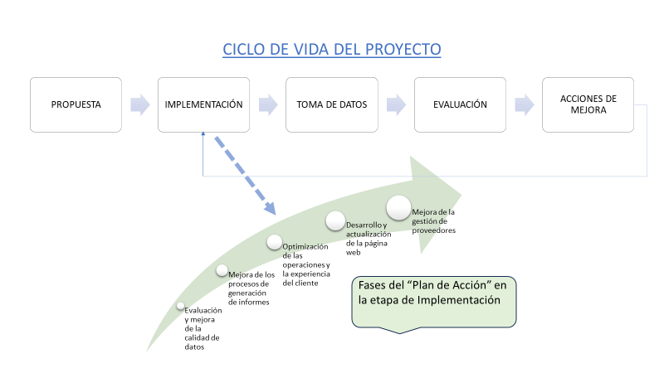
Propuesta
Como responsable en Gobierno de Datos, esta es una propuesta para convertir a KAKADAT en una empresa Data Driven y abordar los desafíos actuales que enfrenta la organización. A través de la implementación de prácticas efectivas de gobierno de datos, se podrá mejorar la calidad de los datos, optimizar las operaciones y potenciar la toma de decisiones basada en información confiable y oportuna.

Slide 3

Análisis de la situación actual
Los principales problemas a los que se enfrenta KAKADAT a la hora de administrar los datos, son los siguientes:
Problemas de calidad de datos: Identificar y resolver los problemas relacionados con clientes mal registrados, duplicados o inexistentes en la base de datos. Esto mejorará la atención telefónica en el Centro de Atención al Cliente (CAC), la logística/reparto, la facturación y otros procesos clave.
Informes tardíos y poco útiles: Evaluar y rediseñar los reportes del negocio para asegurar que sean entregados de manera oportuna, sean comprensibles y proporcionen información relevante y accionable para la toma de decisiones.
Ineficiencias operativas: Identificar y abordar ineficiencias en la planificación de rutas, mejorar la atención al cliente, actualizar y optimizar la página web de la empresa, unificar los catálogos de muebles y garantizar la alineación entre los productos ofrecidos y los que se promocionan, así como mejorar la gestión de proveedores.

Slide 4

Plan de acción:
Es importante hace un análisis AS IS cada área de la empresa, el uso de los datos, infraestructura disponible, herramientas y políticas de uso, trazabilidad o ciclo de vida del dato para medir la madurez del gobierno de los datos en la empresa. Una vez obtenida la madurez, se trazará una hoja de ruta para su mejora continua.
Después de identificar los principales problemas en la empresa y para mejorar lo antes posible la situación, los puntos que se deben abordar para mejorar y obtener un gobierno de datos robusto son los siguientes:
Evaluación y mejora de la calidad de datos:
Realizar un análisis exhaustivo de la base de datos para identificar y corregir registros erróneos, duplicados e inexistentes.
Implementar controles y validaciones durante la captura de datos para garantizar la precisión y consistencia.
Establecer políticas y procedimientos para el mantenimiento regular de la base de datos.
Establecimiento de un marco de gobierno de datos:
Definir roles y responsabilidades claras en cuanto a la gestión de datos, incluyendo un equipo de gobierno de datos.
Establecer políticas y estándares para la captura, almacenamiento, procesamiento y uso de datos en toda la organización.
Implementar un sistema de gestión de metadatos para documentar la estructura, definiciones y relaciones de los datos.
Mejora de los procesos de generación de informes:
Colaborar con los departamentos para identificar los requerimientos clave y los indicadores de rendimiento (KPI) relevantes.
Automatizar la generación de informes utilizando herramientas de BI para proporcionar datos actualizados y visualizaciones interactivas.
Capacitar al personal en el uso y análisis de los informes generados, fomentando una cultura basada en datos y toma de decisiones informada.
Optimización de las operaciones y la experiencia del cliente:
Realizar un análisis de procesos y flujos de trabajo en áreas críticas como logística, atención al cliente y gestión de proveedores.
Identificar oportunidades para mejorar la eficiencia, eliminar duplicidades y simplificar los procesos mediante la automatización y estandarización.
Implementar soluciones tecnológicas adecuadas para respaldar la gestión eficiente de las operaciones y mejorar la experiencia del cliente.
Desarrollo y actualización de la página web:
Realizar una auditoría completa de la página web actual para identificar áreas de mejora.
Rediseñar y desarrollar una nueva página web moderna, atractiva y fácil de navegar, que refleje la identidad de la empresa y brinde información clara sobre los productos y servicios ofrecidos.
Implementar una estrategia de marketing digital para aumentar el tráfico, la visibilidad y la interacción en la página web.
Mejora de la gestión de proveedores:
Evaluar y seleccionar proveedores estratégicos basados en criterios de calidad, eficiencia y alineación con los objetivos de la empresa.
Establecer acuerdos claros con los proveedores, incluyendo niveles de servicio y expectativas de calidad de los datos suministrados.
Establecer procesos de seguimiento y evaluación periódica de los proveedores para garantizar su rendimiento y cumplimiento de los estándares establecidos.

Slide 5



Recursos y control
Recursos necesarios:
Para llevar a cabo este plan de acción de manera efectiva, se requerirá lo siguiente:
Contratación de uno o varios perfiles de gobierno de datos: Se recomienda contratar a un equipo de profesionales en gobierno de datos, analistas de datos y expertos en calidad de datos.
Implementación de herramientas de gestión de datos: Se requerirá invertir en soluciones tecnológicas que faciliten la gestión de datos, como sistemas de gestión de bases de datos, herramientas de Business Intelligence y software de automatización de procesos.
Capacitación y formación: Es fundamental proporcionar capacitación y formación adecuada al personal en temas de gobierno de datos, calidad de datos y uso de herramientas de análisis y generación de informes.
Asignación de recursos financieros: Se debe asignar un presupuesto adecuado para respaldar la implementación de este plan de acción, incluyendo los costos asociados con contratación, tecnología y capacitación.
Seguimiento y evaluación:
Se realizarán revisiones periódicas para evaluar el progreso en la implementación del plan de acción. Se deben aplicar ajustes según sea necesario y medir el progreso de la madurez del modelo del gobierno de datos. Se establecerán indicadores clave de desempeño (KPI) para medir la eficacia de las mejoras implementadas y garantizar que se logren los objetivos establecidos.

Slide 6


